Slide 1
5.3 密度知识的应用

Slide 2
前置知识：
请写出密度公式及变形公式

Slide 3
1、认识密度表

Slide 4
请查阅课本上的密度表，你有什么发现？

Slide 5
结论：
1、不同的物质，密度一般不相同。
2、一般地，固体密度大，液体密度次之，气体密度最小。
3、同种物质的密度与状态有关。

Slide 6
2、密度知识的应用——鉴别物质

Slide 7
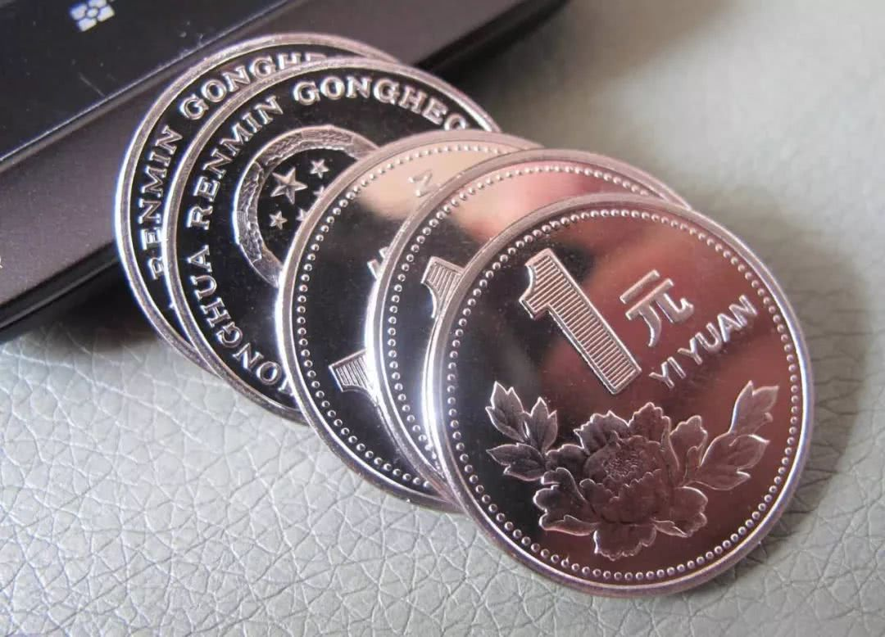
如何测量出一元硬币的密度？

Slide 8

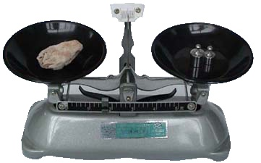
实验原理：________
实验器材：
___________、量筒、水、烧杯、若干个硬币

Slide 9
实验步骤：
①用天平测量______硬币的质量_____；
②向量筒内倒入适量的水，读出水的体积_____;
③将硬币沿壁缓慢滑入量筒内水中，使硬币被浸没，读出水和石头的总体积_____;
④此硬币的密度ρ_{币}＝_______________。

Slide 10
硬币的质量 m（g） | 硬币放入前水的体积 | 硬币和水的总体积 | 硬币的体积 | 硬币的密度

Slide 11
思考
测量时如果先测硬币体积，硬币表面会 ，再测质量会使测得的质量偏 .

Slide 12
思考
如果是测量会吸水的石头密度，则测量值会偏______，原因是______________________.

Slide 13
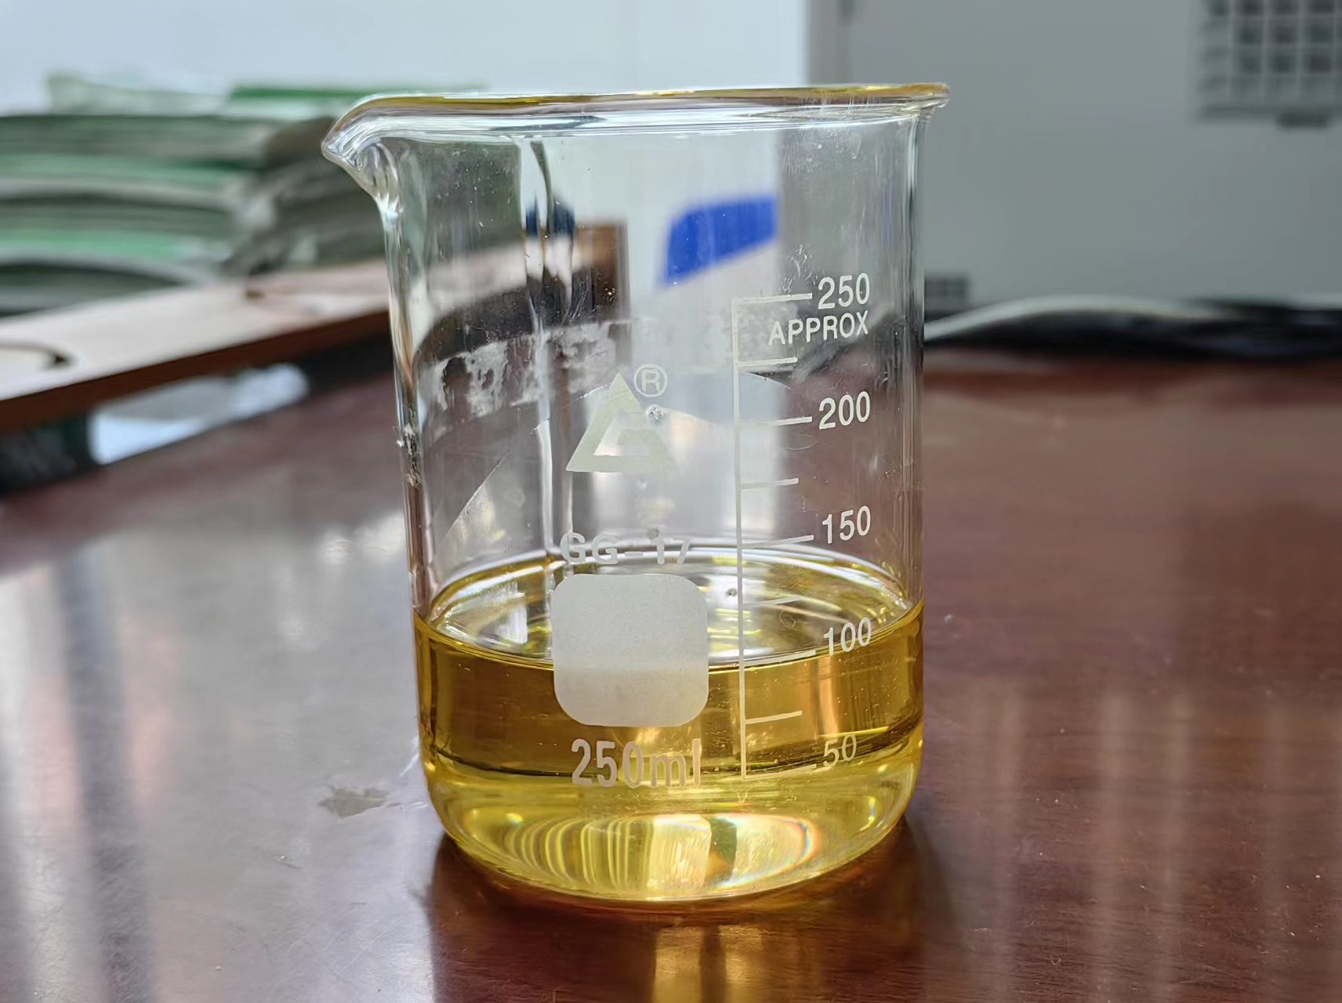
如何测量出未知液体的密度？

Slide 14
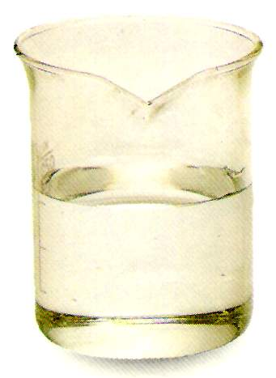
实验原理：________
实验器材：
___________、量筒、烧杯、某种液体

Slide 15
实验步骤：
①用天平测出烧杯和液体的总质量_____；
②将一部分液体倒入量筒中，读出量筒中液体的体积_____;
③用天平测出烧杯和剩余液体的质量_____;
④此未知液体的密度ρ_{液}＝_______________。

Slide 16
实验数据的记录:
烧杯和液体的质量 | 烧杯和剩余液体的质量 | 量筒中液体质量 | 量筒中液体的体积 | 液体的密度

Slide 17
3、等效替代法测密度

Slide 18
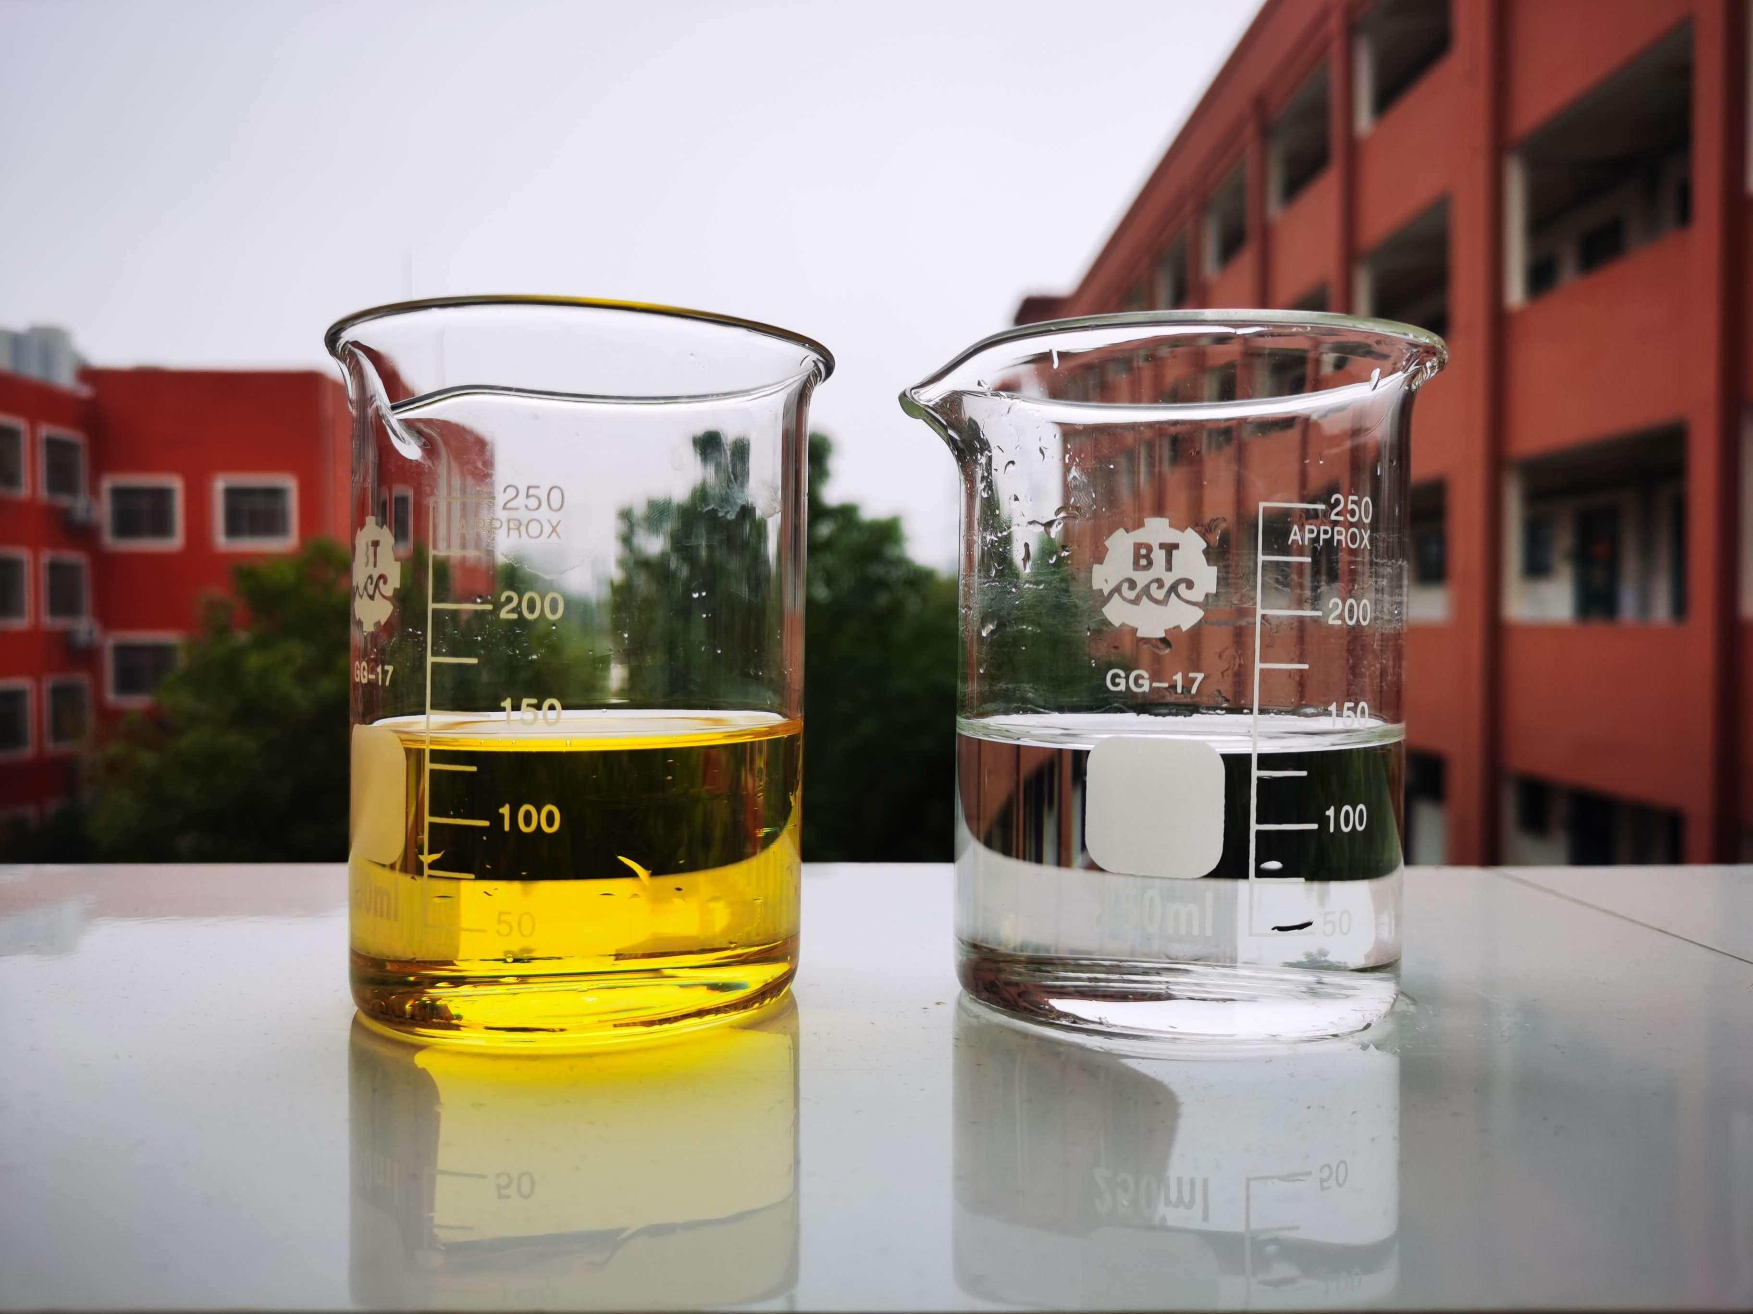
如图，如果只有天平，是否可以测出未知液体的密度？
未知液体
水

Slide 19
方法：等效替代法
利用体积相等：V_{液}=V_{水}

Slide 20
实验步骤：
1、用天平测出空烧杯的质量_____;
2、向烧杯内倒入适量的水，作好记号，用天平测出烧杯与水的总质量_____;
3、向烧杯内倒入未知液体直至记号处，用天平测出烧杯与未知液体的总质量_____;
4、此未知液体的密度ρ_{液}＝_______________。

Slide 21
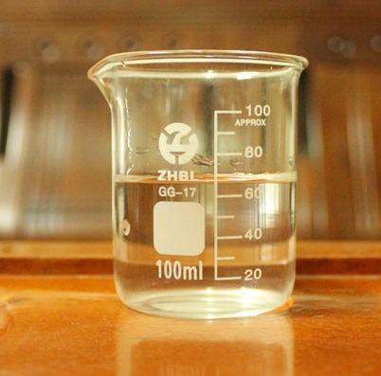
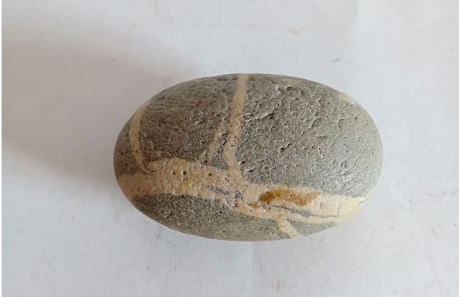
如图，如果只有天平，是否可以测出某石块的密度？

Slide 22
方法：等效替代法
利用体积相等：V_{石}=V_{溢}

Slide 23
实验步骤：
1、将烧杯用天平测出空烧杯的质量_____;
2、向烧杯内倒入适量的水，作好记号，用天平测出烧杯与水的总质量_____;
3、向烧杯内倒入未知液体直至记号处，用天平测出烧杯与未知液体的总质量_____;
4、此未知液体的密度ρ_{液}＝_______________。

Slide 24
例题：一小瓶的质量为78g，装满水时总质量为178g。一次测量中，先在空瓶中装入少许某固体颗粒，称得总质量为132g，再往瓶内注满水，称得总质量为212g，则这种固体物质的密度是多少？

Slide 25
4、有关空心问题的计算

Slide 26
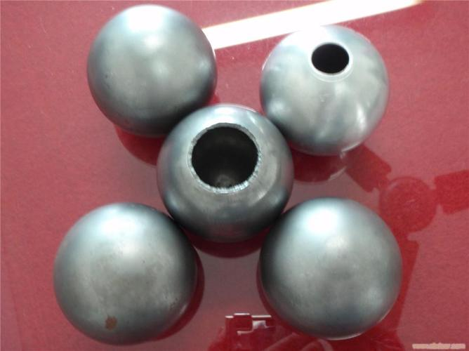
例题：有一个质量为540 g，体积为360 cm³的铝球，这个铝球是空心的还是实心的？若为空心的，空心部分的体积多大?
技巧：先求V_{实}，再求V_{空}。

Slide 27
5、有关合金问题的计算

Slide 28
例题：已知合金由铝与钢两种材料合成，该合金构件质量为374g，体积是100cm³．且铝的密度为2.7×10³kg／m³，钢的密度为7.9×10³kg／m³，如果构件的体积等于原来两种金属体积之和。求：这种合金的平均密度；

Slide 29

学习，永远不晚。

